Slide 1
Team Project B조
Code Review Agent 양성 과정

Slide 2
목차 |
■ 진행 방법
■ 초기 설계
■ 세부 구현 방법
■ 회고

Slide 3
진행 방법 | 그라운드 룰
■ 그라운드 룰
서로 편하게 질문 할 수 있는 분위기 조성
의견 충돌시 다수결로 결정하되 2:2 인 경우 팀장에게 결정권 부여
출퇴근 시간 준수
서로 메신저로 출 퇴근 인사하기
코드리뷰는 최대한 빠르게 하기
변경된 코드 관련해서 참고할 만한 자료가 있을 경우 댓글로 적어주기
커밋은 코드 이해하기 쉽도록 짧게(100LOC 이내로)
팀원의 기분을 상하지 않게 긍정적인 단어로 리뷰하기
피드백은 빠르고 상세하고 친절하게.
다양한 의견 존중하기

Slide 4
진행 방법 | 코딩 스타일
■ 코딩 스타일
Google Style 적용하여 활용한다. (intellij-javaj-google-style.xml)
ctrl + alt + L 누르면 자동 반영
Intent는 공백 4개로 한다.
Naming Rule 은 아래와 같이 한다.
Class 명 : UpperCamelCase
TestClass 명 : Test 중인 Class 이름으로 시작하여 끝에 Test 를 붙여준다.
Interface 명 : UpperCamelCase
함수 명 : lowerCamelCase
상수 명 : 모두 대문자로 하며 밑줄 _ 로 각 단어를 구분한다.
변수 명 : lowerCamelCase
파라미터 명 : lowerCamelCase

Slide 5
진행 방법 | 리뷰 정책
■ 리뷰 정책
코드리뷰는 최대한 빠르게 하기 (3시간 이내)
변경된 코드 관련해서 참고할 만한 자료가 있을 경우 댓글로 적어주기
커밋은 코드 이해하기 쉽도록 짧게 (100LOC 이내로)
팀원의 기분을 상하지 않게 긍정적인 단어로 리뷰하기
피드백은 빠르고 상세하고 친절하게.
PR은 3명 모두 승인 후 Merge 진행한다.
PR 제목 앞에 어떤 종류의 수정인지 표시하기
feature : 새로운 기능 추가
fix : 버그 수정
docs : 문서 수정
test : 테스트 코드 추가
refactor : 코드 리팩토링
style : 코드 의미에 영향을 주지 않는 변경사항
chore : 빌드 부분 혹은 패키지 매니저 수정사항
예시 [feature] ~~ 기능 구현

Slide 6
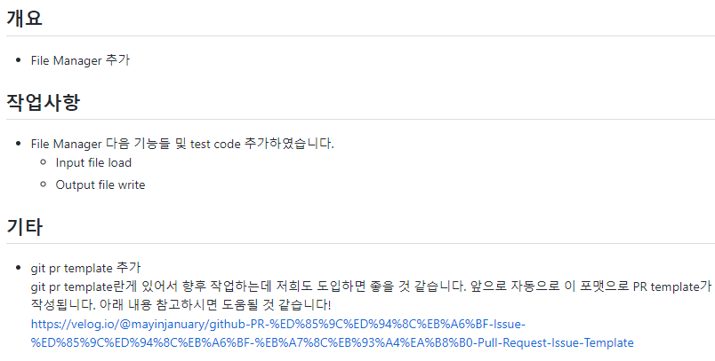
진행 방법 | 리뷰 정책
■ 리뷰 정책
git PR templete 을 활용 하여 PR 요청시 필수 입력 사항 입력하도록 함

Slide 7
진행 방법 | Branch 정책
■ Branch 정책
Main branch를 두고 개인별로 development branch 를 따서 수정을 진행하고
PR 을 통해 Main branch 에 merge 진행
최종 제출시에는 Main branch 에서 Release branch 를 따서 제출 한다.

Slide 8
초기 설계 | 요구사항 정리
■ 팀 프로젝트 요구사항 정리
- 필요한 기능
input.txt 파일 읽기 : input 파일 명 입력 받음
Data 파싱 : 연산자, 옵션, 내용 으로 구분하여 내용 파싱
Data 저장 : ADD 연산자인 경우 임직원 정보를 담을 Class의 ArrayList 에 저장
Data 조회 : ADD 외 연산자 검색 조건에 맞는 임직원 조회 (각 검색 옵션 반영)
Data 변경 : MOD 연산자인 경우 검색 후 변경 할 Key 값을 변경할 값으로 변경
Data 삭제 : DEL 연산자인 경우 검색 후 내용 삭제
정렬 : 입사년도, 사번순으로 정렬,
ADD 연산 직 후 ADD 외 연산 진행 시 Sorting 한번 진행 (직전 연산자==ADD&&현재 연산자 !=ADD)
Output.txt 파일 만들기 : output 파일 생성 후 각 연산 시 출력에 필요한 내용 생성하여 output.txt 파일에 기록
-f / -l : 성명 검색 (f : 이름 / l : 성) -m / -l : 전화번호 검색 (m : 중간 자리 / l : 뒷자리)
-y / -m / -d : 생년월일 (y : 연도 / m : 월 / d : 일)
DelInputManager

Slide 9
초기 설계 | 기본 구조 설계
FileManager
File 입/출력 관리
FirstNameOptionSelector
LastNameOptionSelector
Parser
연산자, 옵션, Data 부분으로 분류 및 검증
MidPhoneNumberOptionSelector
LastPhoneNumberOptionSelector
EmployeeManager
임직원 정보 관리
DayBirthdayOptionSelector
<use>
MonthBirthdayOptionSelector
<use>
<use>
InputManager
<Interface>
OptionSelector <Interface>
YearBirthdayOptionSelector
옵션 별 검색 조건 생성
입력 정보 사용하여 전체 제어
AddInputManager
SchInputManager
ModInputManager
DelInputManager
Sort
입사년도, 사번 순으로 정렬
Operator
각 연산 수행
ADDOperator
SCHOperator
MODOperator
DELOperator

Slide 10
세부 구현 방법 | 업무 분담
■ 업무 분담
방지윤님 : Main, File 입출력, Parser
신승관님 : InputManager
양락준님 : Operator, ResultMaker
정병훈님 : OptionSelector, EmployeeManager, Sort

Slide 11
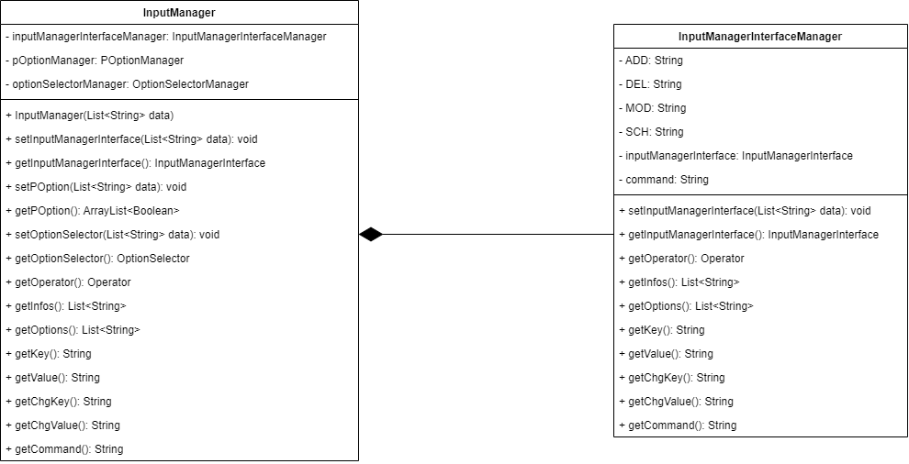
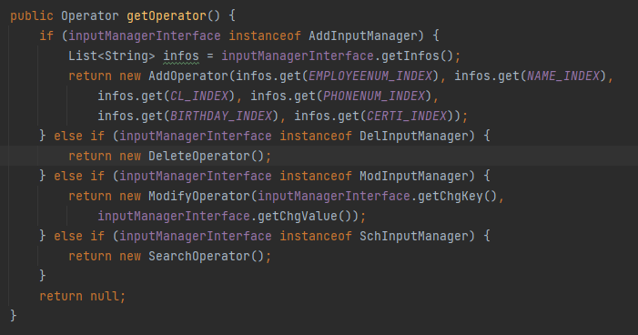
세부 구현 방법 | 주요 구조 변경 사항
■ 주요 구조 변경 사항
Factory Method 기법처럼 Main 단에서 Operator가 어떤 Class의 Instance를 생성할지 정하는 것이 아닌, InputManager가 생성될 때 분류된 InputManager의 Class에 따라서 생성되도록 하였음.
사용되는 구현체를 은닉하고, 의존성을 제거함. 또한, 객체의 생성을 관리하기 때문에 필요에 따라 불필요한 객체를 만들지 않도록 할 수 있음.
이번 프로젝트에서는 Operator를 get할 때, InputManagerInterface의 instance를 확인하고 그에 맞는 Add/Del/Sch/Mod Operator 중 하나를 생성하여 return하게 구현됨.

Slide 12
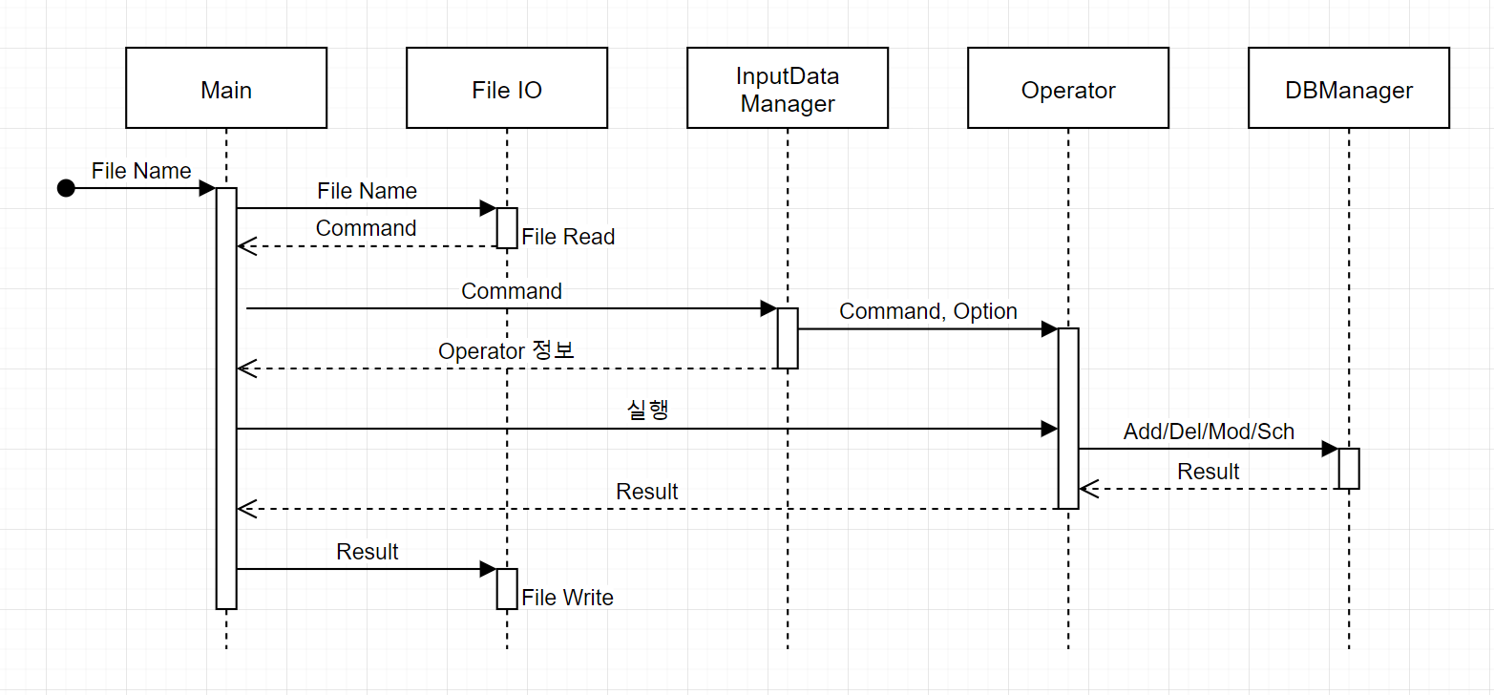
세부 구현 방법 | 최종 구조

Slide 13
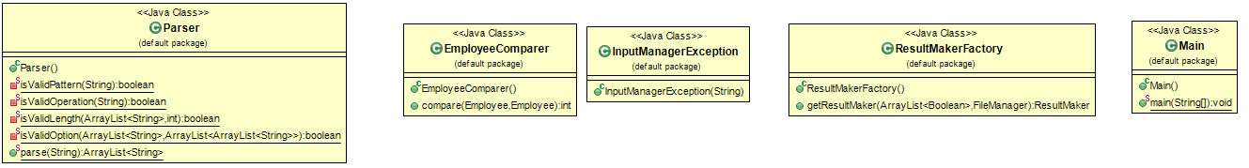
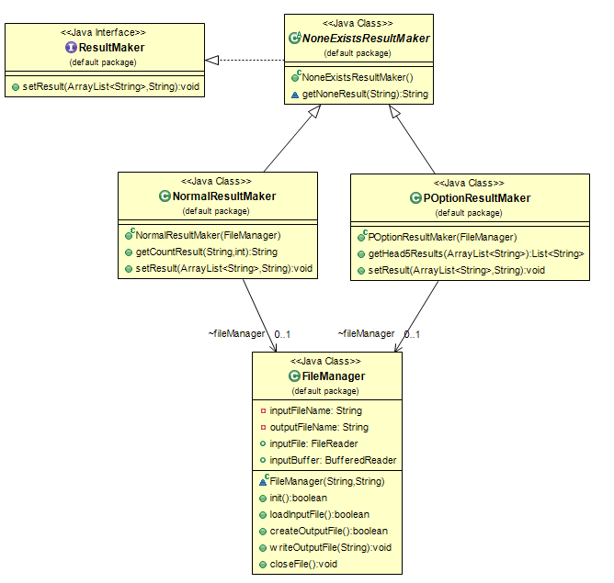
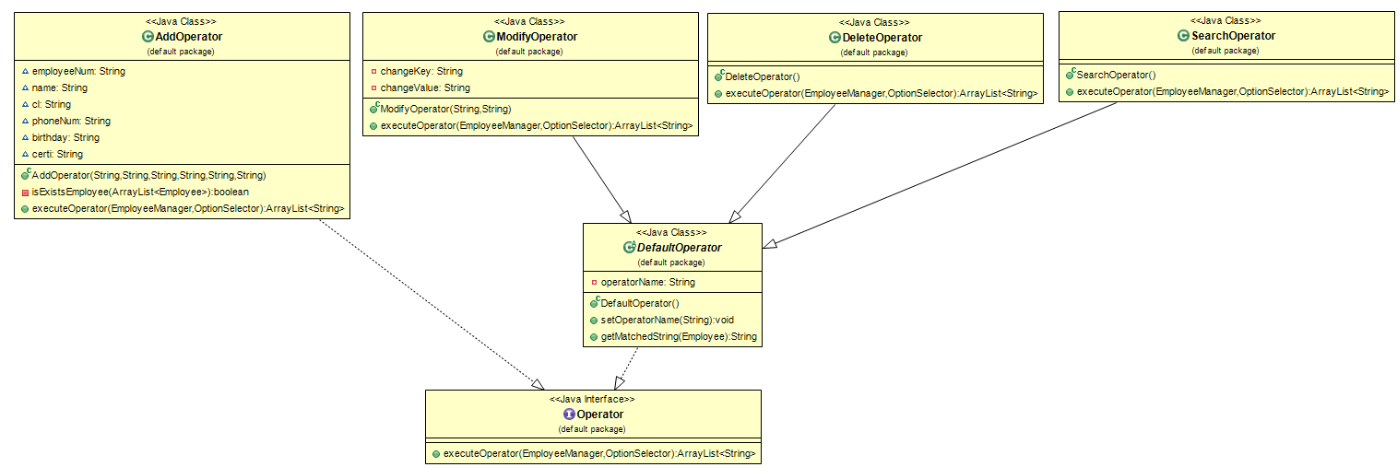
세부 구현 방법 | 최종 구조
Sort 를 위한 비교
예외처리
ResultMaker를 위한 Factory
연산자, 옵션, Data 부분으로 분류 및 검증
File에 쓸 최종 결과 생성
File 입/출력 관리
각 연산 수행

Slide 14
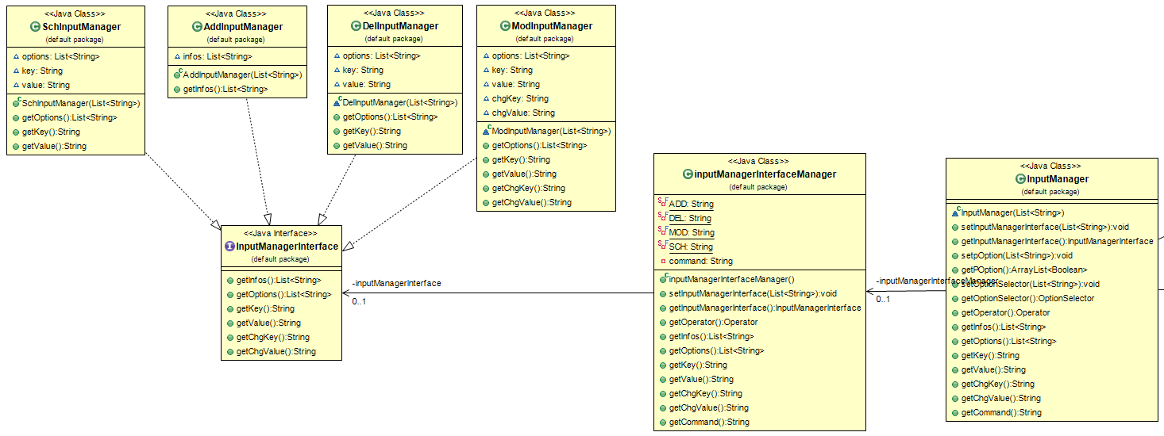
세부 구현 방법 | 최종 구조
입력 내용 관리
연산자 별 입력 내용 관리

Slide 15
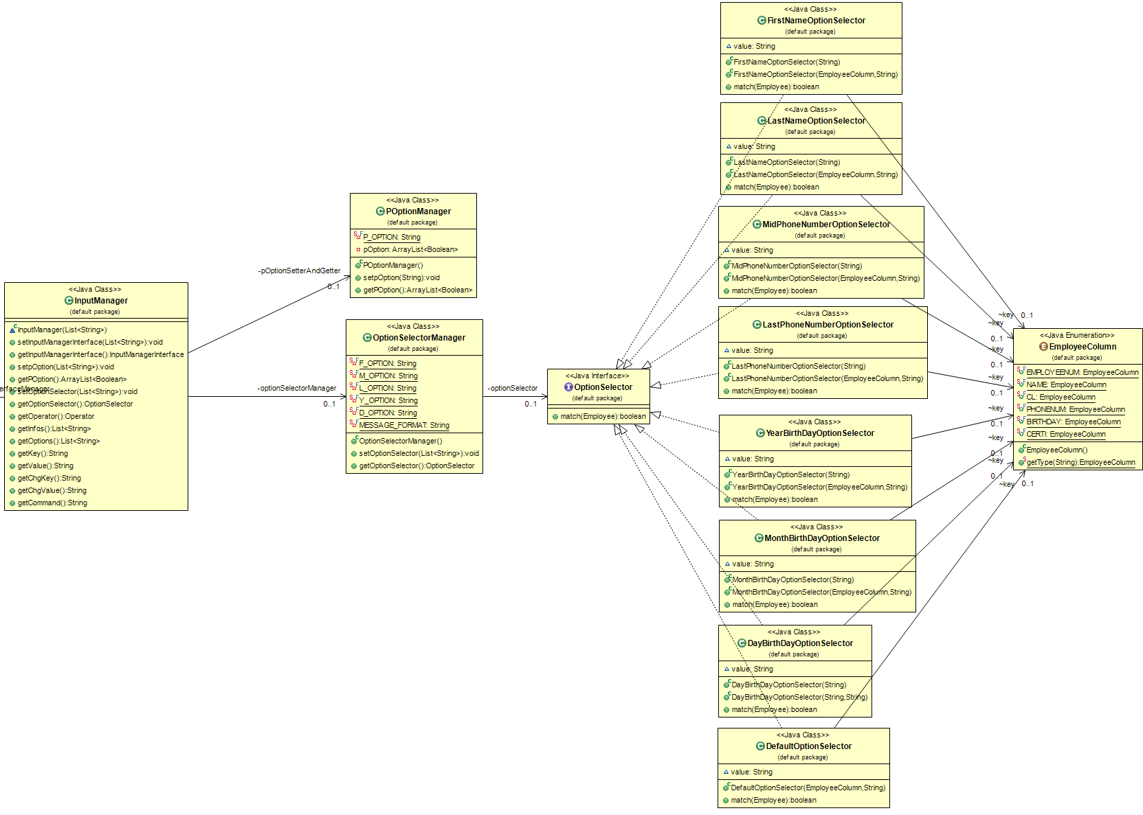
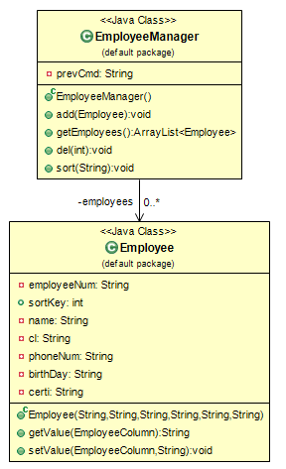
세부 구현 방법 | 최종 구조
사원 정보 관리
사원 정보 컬럼 관리
검색 조건 별 검색
개별 사원 정보

Slide 16
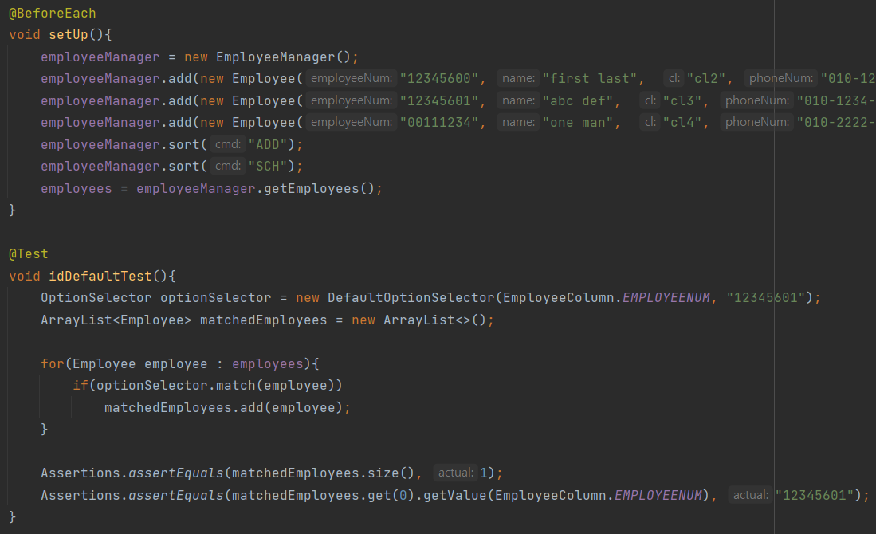
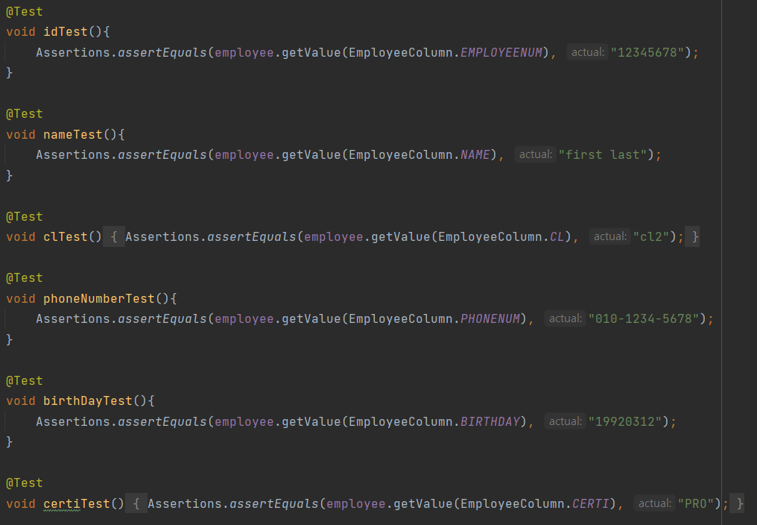
세부 구현 방법 | TDD
Class/Method 별 사전 정의된 요구 기능을 기반으로 Test Code 작성
인자를 가진 함수의 경우, 가능한 많은 Case의 인자를 고려하도록 Case 구성
공동 개발 과정에서 다른 팀원 코드가 작성되지 않은 경우 사전에 정의된 기능을 수행하는 Mock 객체를 활용하여 Test 진행

Slide 17
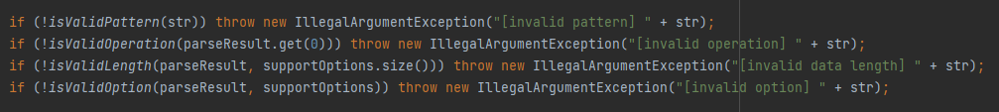
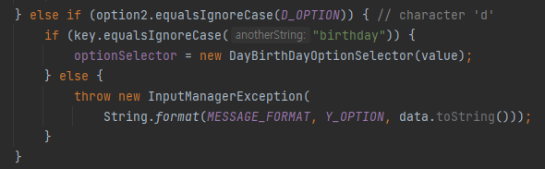
세부 구현 방법 | Clean Code - 오류처리
Parser 내 Command 유효성 체크 진행
Check list
허용되는 문자
Operation 종류 (ADD, DEL, MOD, SCH)
Option (-p, -f, -l, … )
Data length
Fail 시 Exception을 throw하여 오류 방지
InputManager에서 오류처리를 진행한 부분
InputManager에서 InputManagerInterface를 생성할 때, command keyword가 매칭되지 않는다면 Custom Exception인 InputManagerException을 호출하도록 함.
InputManager에서 OptionSelector를 생성할 때, option 값과 column 명이 매칭되지 않는다면 Custom Exception인 InputManagerException을 호출하도록 함.
ErrorMessage Type
[InputManagerException] Command does not matched, Data: %s
[InputManagerException] Option: %s, Data: %s

Slide 18
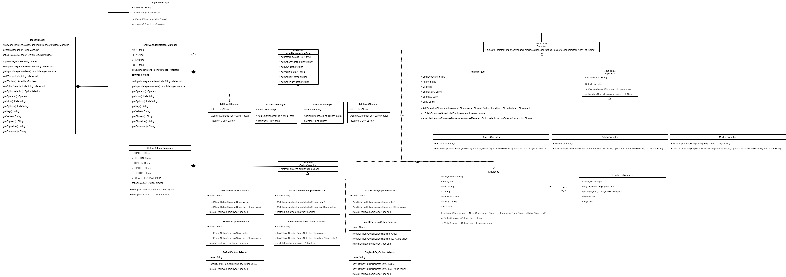
세부 구현 방법 | Clean Code - 경계
전체 코드가 동작하는 부분에서는 InputManager, Operator, OptionSelector 등에 대해 코드를 알 수 없음. OptionSelector의 경우, executeOperator method를 통해서 내부에서 동작하고 InputManager에서 생성하여 관리하기 때문에 삭제나 변경과 같은 동작을 진행할 수 없도록 경계를 두고 있음.
M
A
I
N
Main 코드에서는 InputManager를 통해서만 Method를 사용하기 때문에, 해당 OptionSelector과는 경계가 있음.
InputManager
OptionSelector

Slide 19
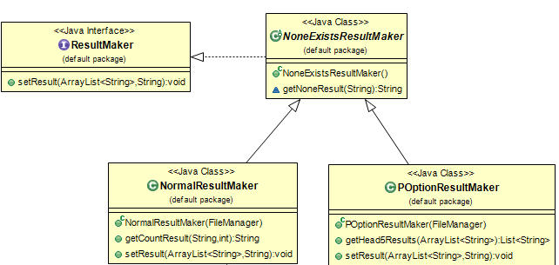
세부 구현 방법 | Clean Code – 추상화
■ ResultMaker
연산 결과 및 옵션에 따라 출력 결과를 만드는 역할
출력 결과 만드는 부분은 공통/필수로 진행 되지만 연산 결과, 옵션에 따라 세부 동작은 다름
공통/필수 부분은 interface 로 생성
옵션 별 다른 부분은 Concrete Class 에서 구현
현 요구사항에서는 Data 가 없는 경우 옵션 상관없이 동일 기능 수행
Data가 없을 때 출력결과 생성 부분을 구현한 추상 Class 추가

Slide 20
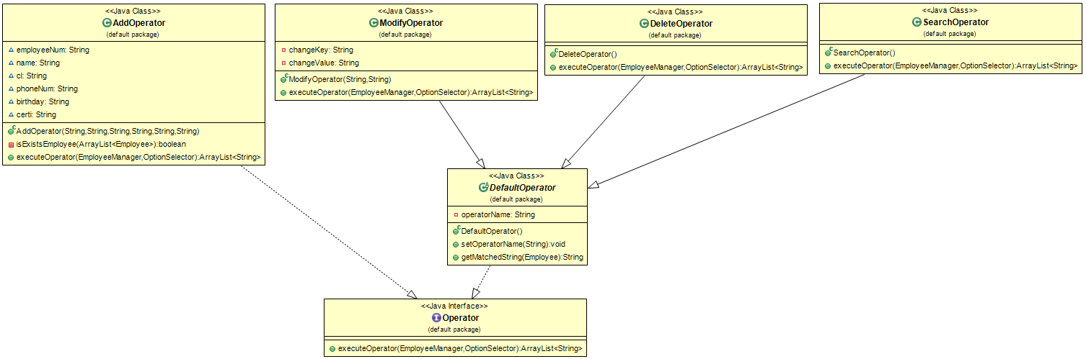
세부 구현 방법 | Clean Code – 추상화
■ Operator
Add, Modify, Delete, Search 등 각종 연산 후 결과를 만드는 역할
연산 실행은 공통/필수로 진행하지만 각 연산 별 내부 동작은 다름, 각 연산 별 input 인자 다름
공통/필수 부분은 interface 로 생성
연산 별 다른 부분은 Concrete Class 에서 구현
결과 생성은 Add 를 제외한 나머지 연산에서만 필요
결과 생성 부분을 구현한 추상 Class 추가

Slide 21
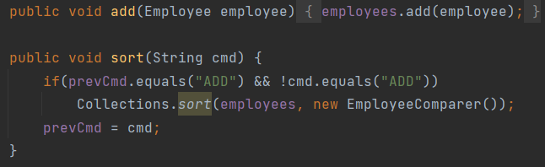
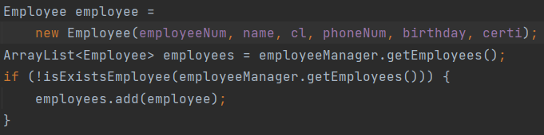
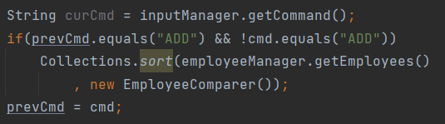
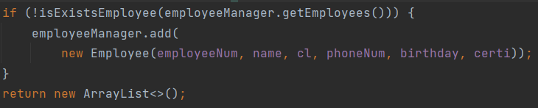
세부 구현 방법 | Clean Code – 응집성
사원 정보 리스트에 대해 접근하는 Action을 리스트 관리 책임이 있는 EmployeeManager로 이관
다양한 Class에서 Employees 접근
EmployeeManager만 Employees 접근
EmployeeManager
Operator
Operator
Main
Main

Slide 22
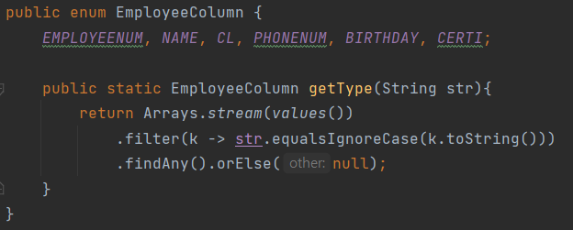

세부 구현 방법 | Refactoring
Employee Column 정보를 String → Enum 변경
Enum 선언
입력 받은 String을 Enum으로 변환하여 사용
Enum element 수를 이용한 Validation Check
Employee Column을 사용하는 Class Coding 시 오타 입력 가능성 제거
입력 받은 Key Column 값을 Enum Type으로 변경하는 함수를 만들어 잘못된 Key 값 검증
Column이 추가되어도 String → Enum 자동 변환되므로 Enum, Employee Class만 수정 가능
Enum Element 수를 이용한 Validation Check

Slide 23
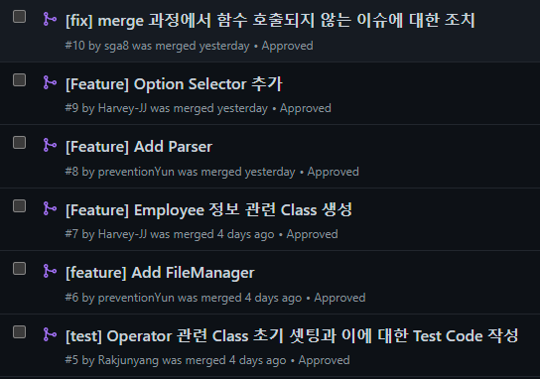
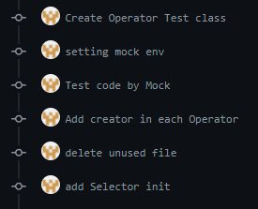
세부 구현 방법 | PR 단위 구현 및 리뷰
Pull Request는 기능구현, Test, Bug fix 등의 단위로 진행
Commit은 최대한 짧은 단위로 작성하여, Reviewer에게 빠른 feed back을 받을 수 있도록 진행

Slide 24
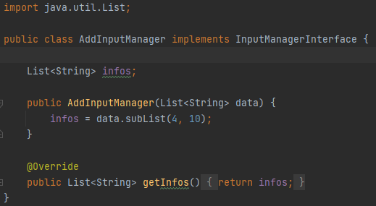
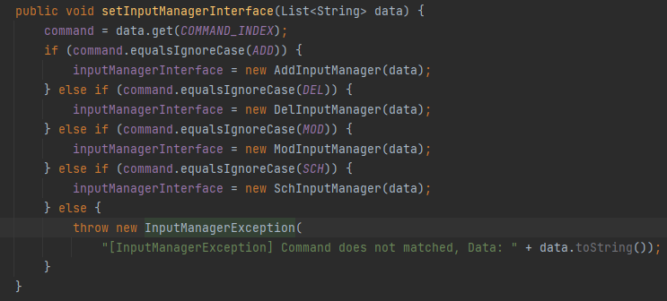
요구사항 변경 시 발생 가능 변경점 |
Commad의 변경인 경우 InputManager의 경우 InputManagerInterface를 상속한 신규 Class를 생성해야 함. 또한, set 하는 과정에 분기도 추가해야함.
아래와 같이 InputManagerInterface를 상속하는 Class와 SetInputManagerInterface Method 내에서 신규 command에 대한 조건문 및 Instance 생성 과정이 추가로 필요함.

Slide 25
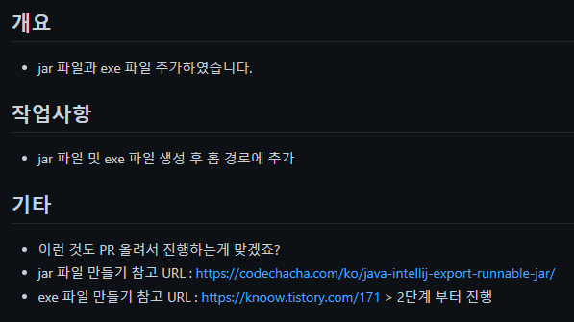
회고 | Keep
PR에 개발하며 배운 점들을 팀원에게 공유하여, 같이 성장할 수 있어서 좋았음.

Slide 26
회고 | Problem

Slide 27
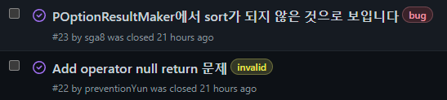
회고 | Try
Github의 Issue와 Project, Milestone 기능을 조금 더 적극적으로 활용했으면 하는 아쉬움이 남음.

